Slide 1
APRESENTAÇÃO DA CEL ENGENHARIA
NOVEMBRO/2023

Slide 2
A empresa CEL ENGENHARIA, do Grupo Célio de Oliveira, em 29 anos de existência se transformou em sinônimo de tecnologia, credibilidade e eficiência.
Evoluiu ampliando suas atividades e novas marcas foram associadas: CEL INDUSTRIA, COS e CEL ENERGIA.
É considerada pelo mercado uma referência em Instalações elétricas, montagens industriais e obras de infraestrutura.

Slide 3
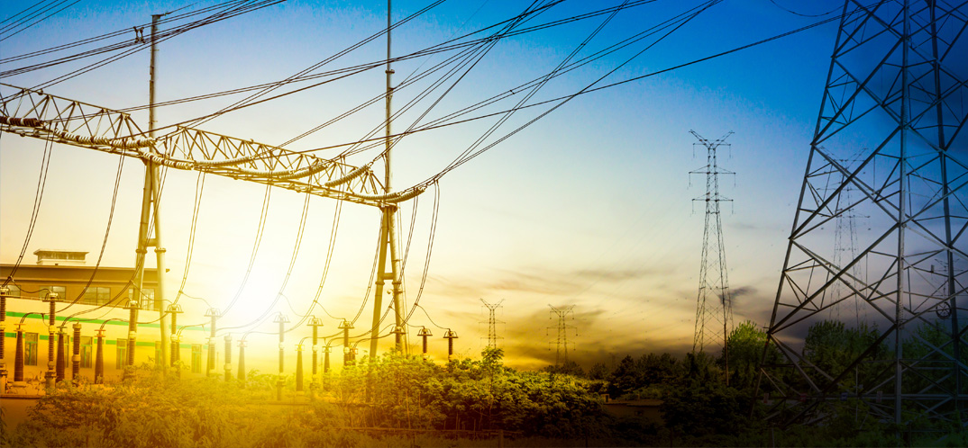
LINHAS DE NEGÓCIOS:
Prestação de Serviços de Engenharia
- Energia em Alta Tensão (Subestações e LT’s)
(Construção e O&M)
- Instalações prediais em obras de grande vulto
- Manutenção em Rodovias
Concessões e Renováveis
- Subestação
- Geração de Energia Fotovoltaica
Comercialização de Energia

Slide 4
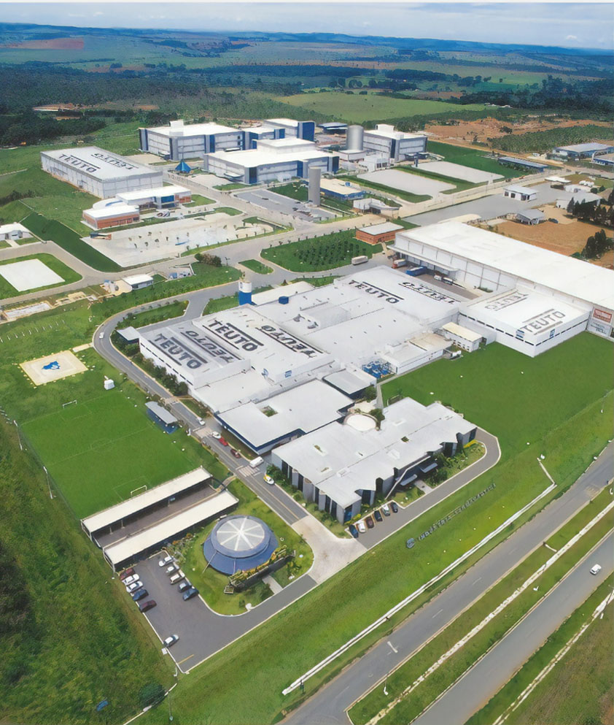
NOSSOS SERVIÇOS:
INSTALAÇÕES INDUSTRIAIS

Slide 5
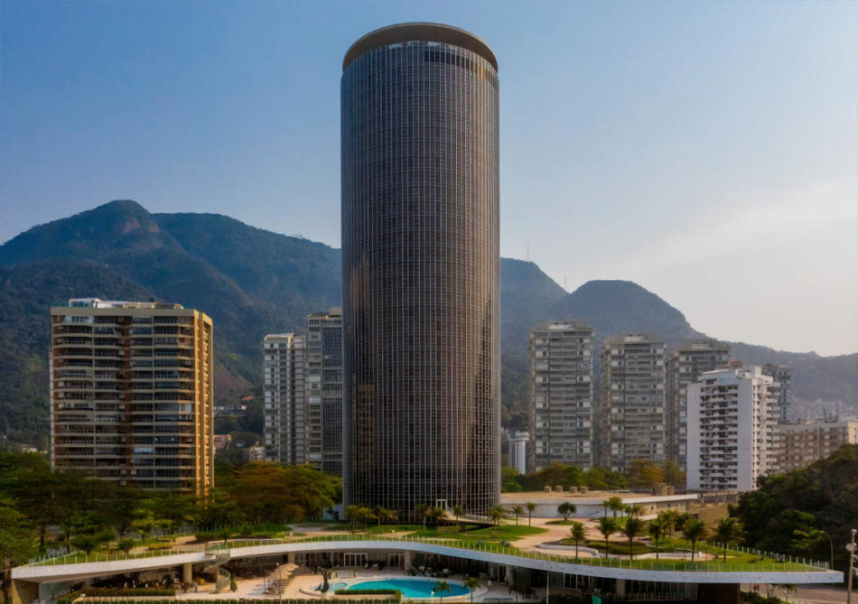
NOSSOS SERVIÇOS:
INSTALAÇÕES COMERCIAIS E SHOPPINGS

Slide 6
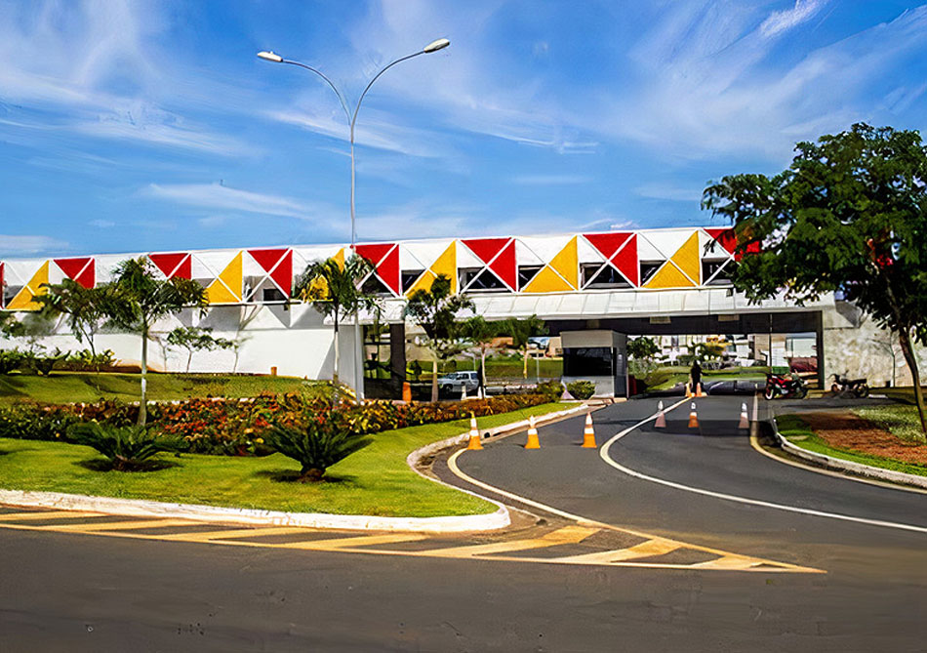
NOSSOS SERVIÇOS:
CONSTRUÇÃO DE REDES (aéreas e subterrâneas)
EM CONDOMÍNIOS

Slide 7
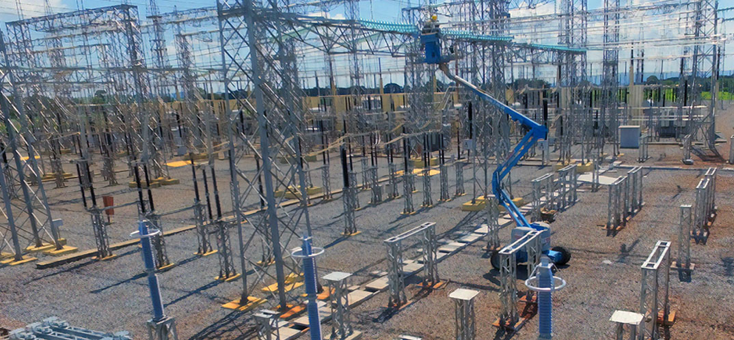
NOSSOS SERVIÇOS:
Construção de Subestações e de
Linhas de Transmissão de Energia em Alta Tensão – 500 kV

Slide 8
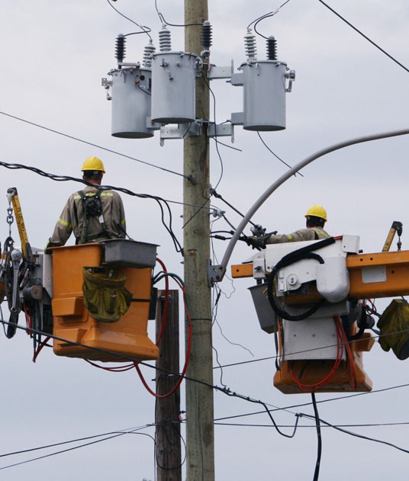
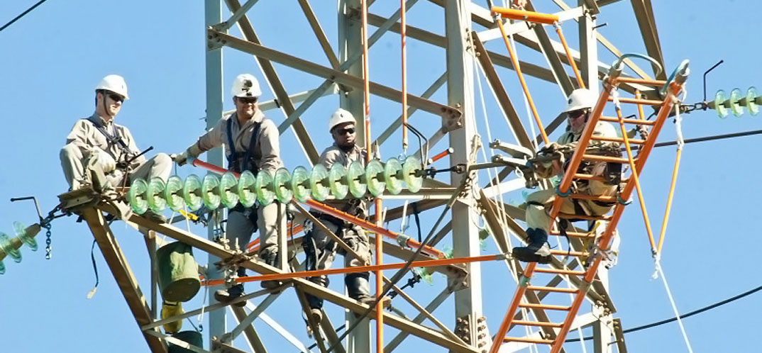
NOSSOS SERVIÇOS:
Serviços para Concessionárias de Energia
Manutenção de Linha Viva em redes
de distribuição

Slide 9
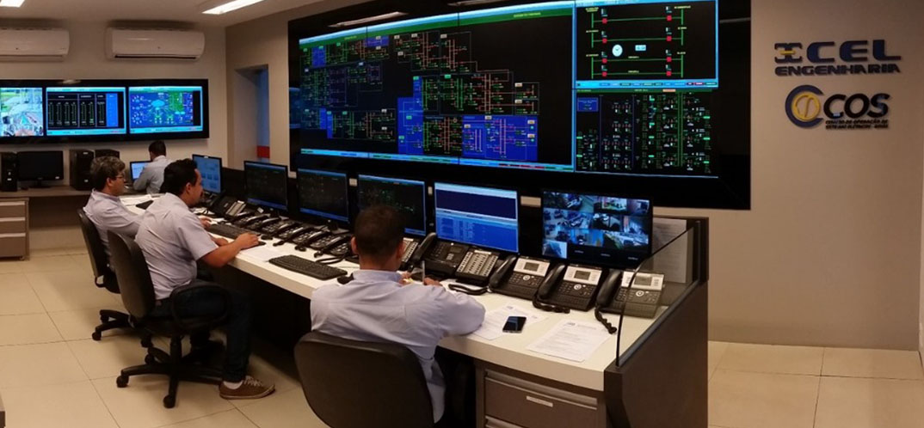
NOSSOS SERVIÇOS:
COS – Centro de Operações de Sistemas Elétricos
Operamos e mantemos inúmeras Subestações e Linhas de Transmissão de diversos clientes.

Slide 10
GERAÇÃO DE ENERGIA FOTOVOLTAICA:
Neste mercado fotovoltaico, implantamos algumas usinas solares e estamos com 4 empreendimentos de 5 MWp em andamento, para venda de energia no mercado – GD1.

Slide 11
FORÇA DE TRABALHO:
A média mensal do quadro de pessoal próprio é da ordem de 600 colaboradores, com variação para mais ou para menos em função do volume de obras em andamento.
Primamos pela qualidade dos serviços prestados, utilizando portanto o quadro de engenheiros e técnicos sempre atualizados com a evolução da tecnologia.

Slide 12
A CEL ENGENHARIA busca continuamente a qualificação de seus colaboradores e o aprimoramento de seus métodos construtivos, com o objetivo de proporcionar resultados mais positivos para a empresa e para seus clientes.
Possuímos um Sistema de Gestão de Segurança no Trabalho e buscamos sempre a proteção da integridade de todos os colaboradores.

Slide 13
CERTIFICAÇÕES:
A CEL Engenharia está certificada nas Normas:
NBR ISO 9001:2015 – Certificado de Qualidade
NBR ISO 14001:2015 – Certificado Ambiental
NBR ISO 45001:2018 – Certificado de Saúde e Segurança do Trabalhador

Slide 14
EQUIPAMENTOS E INSTRUMENTAL:
Temos uma frota de máquinas pesadas, caminhões, muncks, caminhonetas e veículos leves, considerável e equipada para atender as necessidades dos diversos serviços e de segurança.
Também é relevante o quantitativo de equipamentos menores como plataformas elevatórias, bobcat’s, etc e instrumentos de medição.

Slide 15
Nossa fórmula do sucesso é simples:
“Prover soluções inovadoras e inteligentes, e, ao mesmo tempo, oferecer serviços de alta qualidade. Por isso, não tenha dúvida, para crescer, conte com nossa energia.”
Célio de Oliveira

Slide 16
Grato,
CEL Engenharia Ltda
Empresa do Grupo Célio de Oliveira
Estrada D, Nº 188 – Chácaras Botafogo – Jardim Novo Mundo
Goiânia – GO – CEP: 74.711 – 120
Fone: (62) 3605 2000
E-mail: cel@cel.eng.br
www.cel.eng.br

